Slide 1
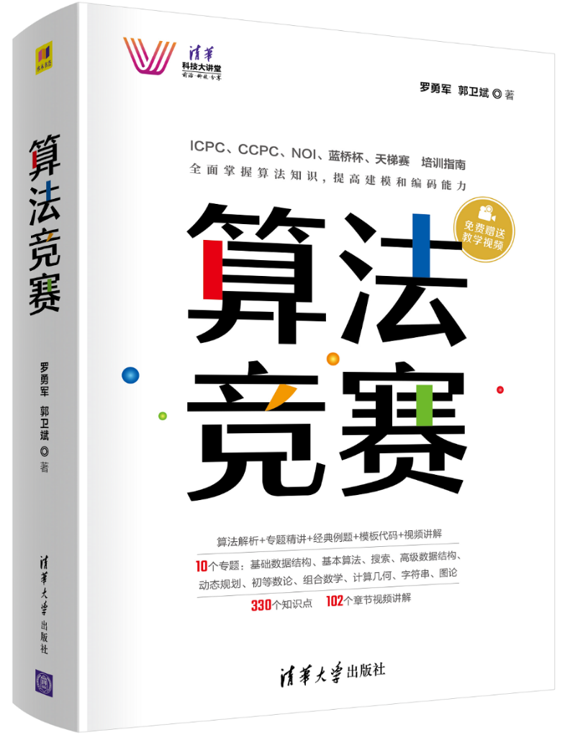
6.6 0/1分数规划
《算法竞赛》清华大学出版社 罗勇军

Slide 2


二分法与分数规划
给定两个都包含n个数的正数数列{a₁, a₂,…, a_{n}}，{b₁, b₂,…, b_{n}}
同时选出k个a和b，求
其中s_{i} = 1或s_{i} = 0，表示选或不选第i对数a_{i}和b_{i}

Slide 3

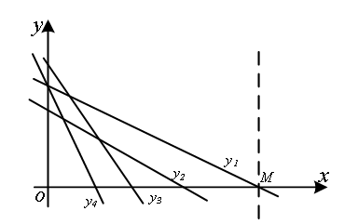


猜测一个数x，看什么时候大于x：
移项得：
令
把x和y看成变量，这是一条直线。原问题转化为在n个直线中选k个直线求和。

Slide 4
令
把x和y看成变量，这是一条直线。原问题转化为在n个直线中选k个直线求和。
k = 1，选1对数。直线y₁与x轴的交点x = M，是所有直线y_{i}与x轴交点的最大值，M就是答案。
k = 2，选2对数（k ≥ 2和k = 2的结果一样），也就是在图中任选两根直线y_{i}和y_{j}，在所有使y_{i} +y_{j} = 0的那些x中，最大的就是答案M
…
用二分法猜M
对y排序，选前k个
k = 1时，最大的交点M是答案

Slide 5
k = 1，选1对数。直线y₁与x轴的交点x = M，是所有直线y_{i}与x轴交点的最大值，M就是答案。
k = 2，选2对数，也就是在图中任选两根直线y_{i}和y_{j}，在所有使y_{i} +y_{j} = 0的那些x中，最大的就是答案M
…
需要暴力选任意两根直线吗？不需要
（1）对y排序，选前k个
（2）用二分法猜M
k = 2时，前2根直线的y值和

